Slide 1
RT-Thread入门系列视频教程
第十五讲： 软件定时器的使用

Slide 2
软件定时器介绍
软件定时器是由操作系统提供的一类系统接口，它构建在硬件定时器基础之上（系统滴答定时器）。软件定时器使系统能够提供不受数目限制的定时器服务。
RT-Thread 操作系统提供的软件定时器，以系统节拍（OS Tick）的时间长度为定时单位，提供了基于系统节拍整数倍的定时能力，即定时数值是 OS Tick 的整数倍。例如一个 OS Tick 是 10ms，那么上层软件定时器只能提供 10ms，20ms，100ms 等时间精度的定时服务，而不能定时为 15ms、25ms、35ms等。
当软件定时器所设定的定时时间到了后，会调用用户设置的定时器timeout回调函数，用户需要定时运行的程序会在回调函数中得到处理。

Slide 3
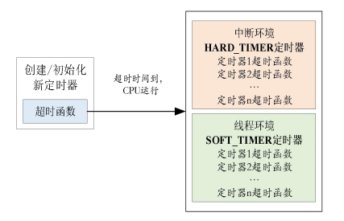
定时器模式
HARDTIMER模式
HARD_TIMER 模式的定时器超时函数在中断上下文环境中执行，此模式在定时器初始化时指定。在中断上下文环境中执行时，对于超时函数的要求与中断服务例程的要求相同：执行时间应该尽量短，执行时不应导致当前上下文挂起。 HARD_TIMER 模式是RT-Thread 软件定时器的默认方式。
SOFTTIMER模式
SOFTTIMER模式的定时器超时函数在系统的timer线程的线程上下
文中执行。通过宏定义 RT_USING_TIMER_SOFT 来决定是否启用该
模式。当启用SOFTTIMER 模式后，我们可以在定时器初始化时指定
定时器工作在SOFTTIMER模式。

Slide 4
软件定时器控制块
在 RT-Thread 中，软件定时器控制块是操作系统用于管理软件定时器的一个数据结构。
struct rt_timer
{
struct rt_object parent; /**< inherit from rt_object */
rt_list_t row[RT_TIMER_SKIP_LIST_LEVEL];
void (*timeout_func)(void *parameter); /**< timeout function */
void *parameter; /**< timeout function's parameter */
rt_tick_t init_tick; /**< timer timeout tick */
rt_tick_t timeout_tick; /**< timeout tick */
};
typedef struct rt_timer *rt_timer_t
定义静态软件定时器：structrt_timer static_timer
定义动态软件定时器：rt_timer_t dynamic_timer

Slide 5
软件定时器的操作
初始化与脱离
void rt_timer_init(rt_timer_t timer, const char *name, void (*timeout)(void *parameter), void *parameter,
rt_tick_t time,rt_uint8_t flag)
rt_err_t rt_timer_detach(rt_timer_t timer)
RT_TIMER_FLAG_ONE_SHOT
RT_TIMER_FLAG_PERIODIC
RT_TIMER_FLAG_HARD_TIMER
RT_TIMER_FLAG_SOFT_TIMER
创建与删除
rt_timer_t rt_timer_create(const char *name, void (*timeout)(void *parameter), void *parameter,
rt_tick_t time, rt_uint8_t flag)
rt_err_t rt_timer_delete(rt_timer_t timer)
启动定时器
rt_err_t rt_timer_start(rt_timer_t timer)
停止定时器
rt_err_t rt_timer_stop(rt_timer_t timer)

Slide 6
软件定时器使用示例

